Slide 1
中盟智能制造改进方案

Slide 2
总体思路
战略层面：着眼长期效益，培养智造意识
认清人力的发展趋势，转换以人力为主解决问题的思路
培养数据意识
人工智能+精益
战术层面：基于现场勘察的生产实践定制开发
现场充分模拟论证
方案保持自主知识产权
外采设备组件，自行开发应用软件
步步为盈，切实做好财务规划，以直接盈利为纲

Slide 3
步骤1：监控委外品与成品库存
主要实施内容
对委外中间料（未除柄的塑料草与底板）进行称重入库操作
对于委外人员来领料时，记录领料的种类与重量、发放二维码并进行出库操作
委外人员完成任务并且交还成品时，对成品进行成品称重入库操作（标记为待包装），对废料（塑料柄）称重后用二维码标识后回收入库
若产品无需委外生产，则直接将车间产品称重入库
根据订单对成品进行质检和包装，按批次包装后标记为（已包装）
对接ERP系统，实现实时上报订单完成信息，安排发货
次要实施内容
对委外人员建立外包追踪管理体系，酬劳在线发放，对生产质量一贯较好的外包人员可实现奖励机制
废料作为原料一种，可考虑引入物流框+可擦写RFID
仓库安装订单看板，实时从ERP系统中拉取显示当前需要完成的订单信息
预计成效
对委外人员的工作量与工作完成质量有明确的追踪
实现以下四类物料的跟踪管理
车间生产流程完成后的中间料（未除柄的塑料草与底板）
委外生产完成后交还的待包装成品
库存成品
废料（塑料柄）
实施考量
对车间生产无影响，不改造车间
为销售提供成品在库数量和订单完成进度、为成本控制提供库存占用数据和外包成本数据
利用二维码打印即可实现主要实施内容，前期投入成本低

Slide 4
4
5
８
新峰车间
新峰仓库
发货库
原料配比，搅拌
色料生产
压模生产叶子
底板生产
叶子转移仓库
底板+叶子委外发货
委外品回收仓储
质检包装
成品发货
６
9
７
1
格美
车间
7a. 特品委外品回收仓储
8a. 特品质检包装
9a. 特品成品发货
2
３
改造内容：
5. 叶子转移仓库时，进行分类、称重、入库
6. 底板+叶子委外发货时，根据订单生成二维码，称重关联后进行出库
7. 7a 回收时，扫描二维码即可知道交还的货品属于哪一个仓库，进行快速入库处理
8. 8a 执行质检与包装流程，通过二维码进行责任追溯或者确认质量良好，核实后系统发放质检尾款
9. 9a 发货时，操作ERP系统中的订单完成订单发货
新峰外
7a
8a
9a

Slide 5
新峰车间
新峰仓库
发货库
涤纶布原料折叠
涤纶布叶子裁切定型
压色骨
委外发货
布叶回收仓储
质检包装
订单发货
5
６
７
1
格美
车间
2
３
改造内容：
4. 考虑将压色骨的委外发货工作移动到发货库，委外发货时，根据订单生成二维码，称重关联后进行出库
5. 回收时，扫描二维码即可知道交还的货品属于哪一个仓库，进行快速入库处理
6. 执行质检与包装流程，通过二维码进行责任追溯或者确认质量良好，核实后系统发放质检尾款
7. 发货时，操作ERP系统中的订单完成订单发货
4
新峰外

Slide 6
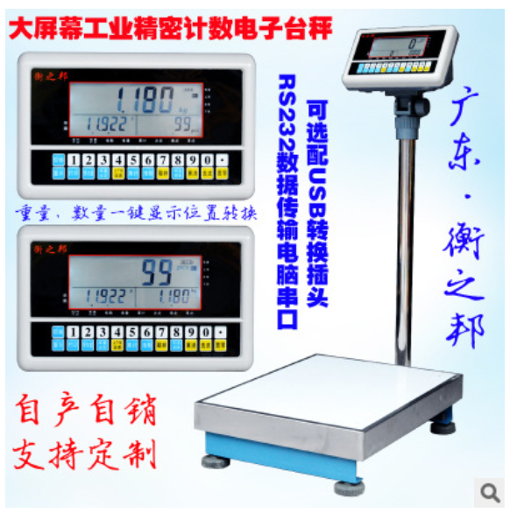


系统构成
带串口的台秤
实时称重，并将重量数据通过串口或者USB口回传PC端
扫码枪
扫入条码信息，实现系统快速识别出库编号、流水号
云服务平台
运行数据库服务、看板应用服务、ERP对接应用服务
PC客户端
连接台秤、扫码枪、打印机，运行出入库管理客户端、看板应用客户端
标签打印机
出库与其他关键节点操作时，打印二维编码、品类、重量、日期信息在标签上

Slide 7
步骤2：监控原料库存
主要实施内容
引入物流筐与可擦写RFID，对原料进行称重入库操作
改造ERP系统，录入SKU与配方，接单后即可进行拆解，将订单按照SKU拆成配方与原料清单
实现从ERP系统下单给车间，车间人工确认排产并进行后续领料操作
系统自动记录下单、确认排产、领料、车间生产完成、委外、委外交还、质检、包装等各个环节的时间点、负责人和相关重要数据。
车间安装看板，实时显示排产任务与进度
次要实施内容
对生产工序和车间设备进行建模，根据SKU特点自动分解生产工序，实现计算机排产
预计成效
对订单的整个生命周期实现管理，并随时随地可以进行查看
实现原料的在库查询，并且将原料的消耗与订单直接挂钩
同时将步骤1中实现的管理具象化呈现
提炼智能工厂建设技术，寻找通用需求点，总结可复制的产品
实施考量
可以考虑在浙江厂进行改造
考虑引入可以多次擦写的RFID标签和物流箱

Slide 8
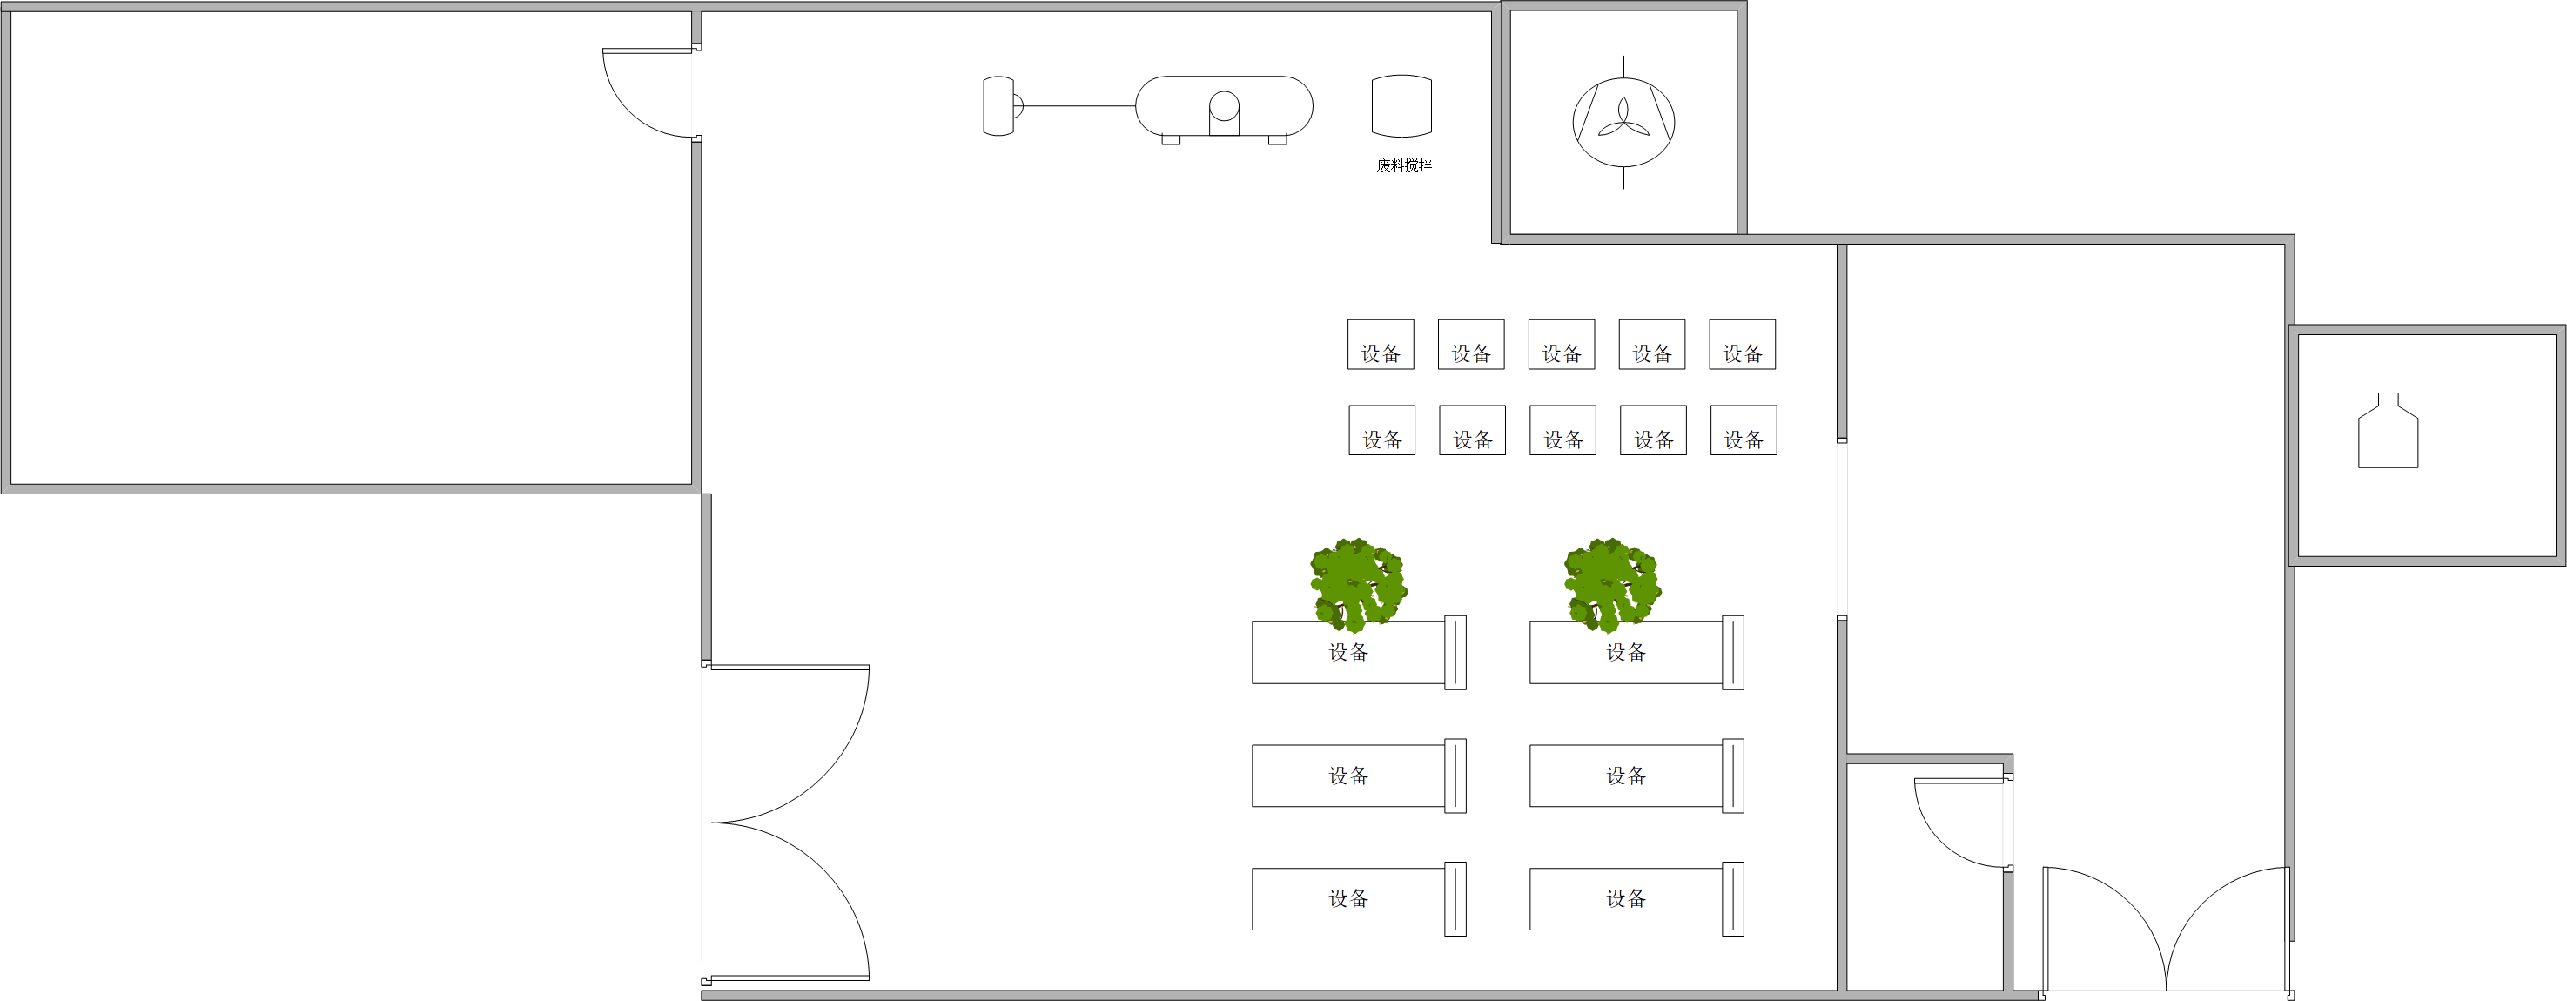
格美车间动线思路
原料
色料
加工
缓冲、
直接发送新峰库

Slide 9
步骤3：监控中间料并实现订单拉动生产
主要实施内容
对生产工序进一步拆解，监控色料流转与中间料的库存情况
探索传送带的使用
实现智能调度生产
预计成效
拉动式生产，对库存进行最小化管理
通过可分拣的传送带，提升车间内的物料流转效率
实施考量
考虑在江苏厂进行改造

Slide 10
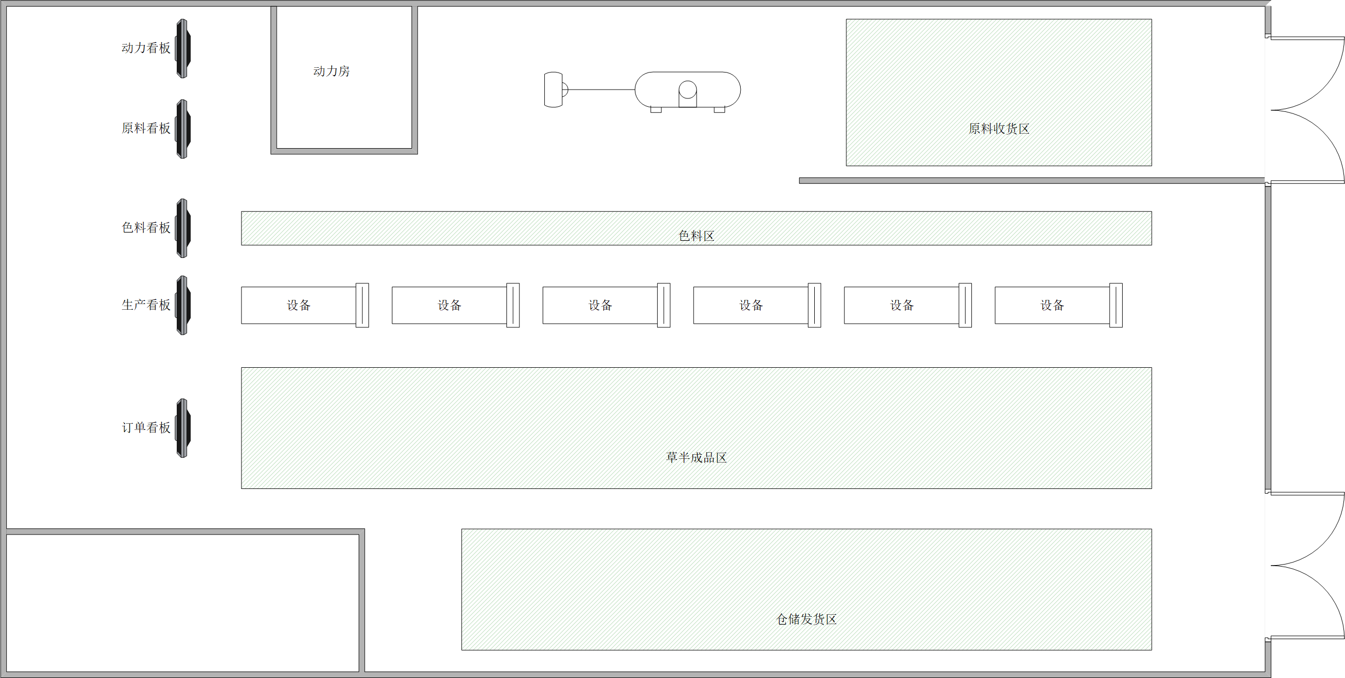
新厂房布局构思
办公区

